Slide 1
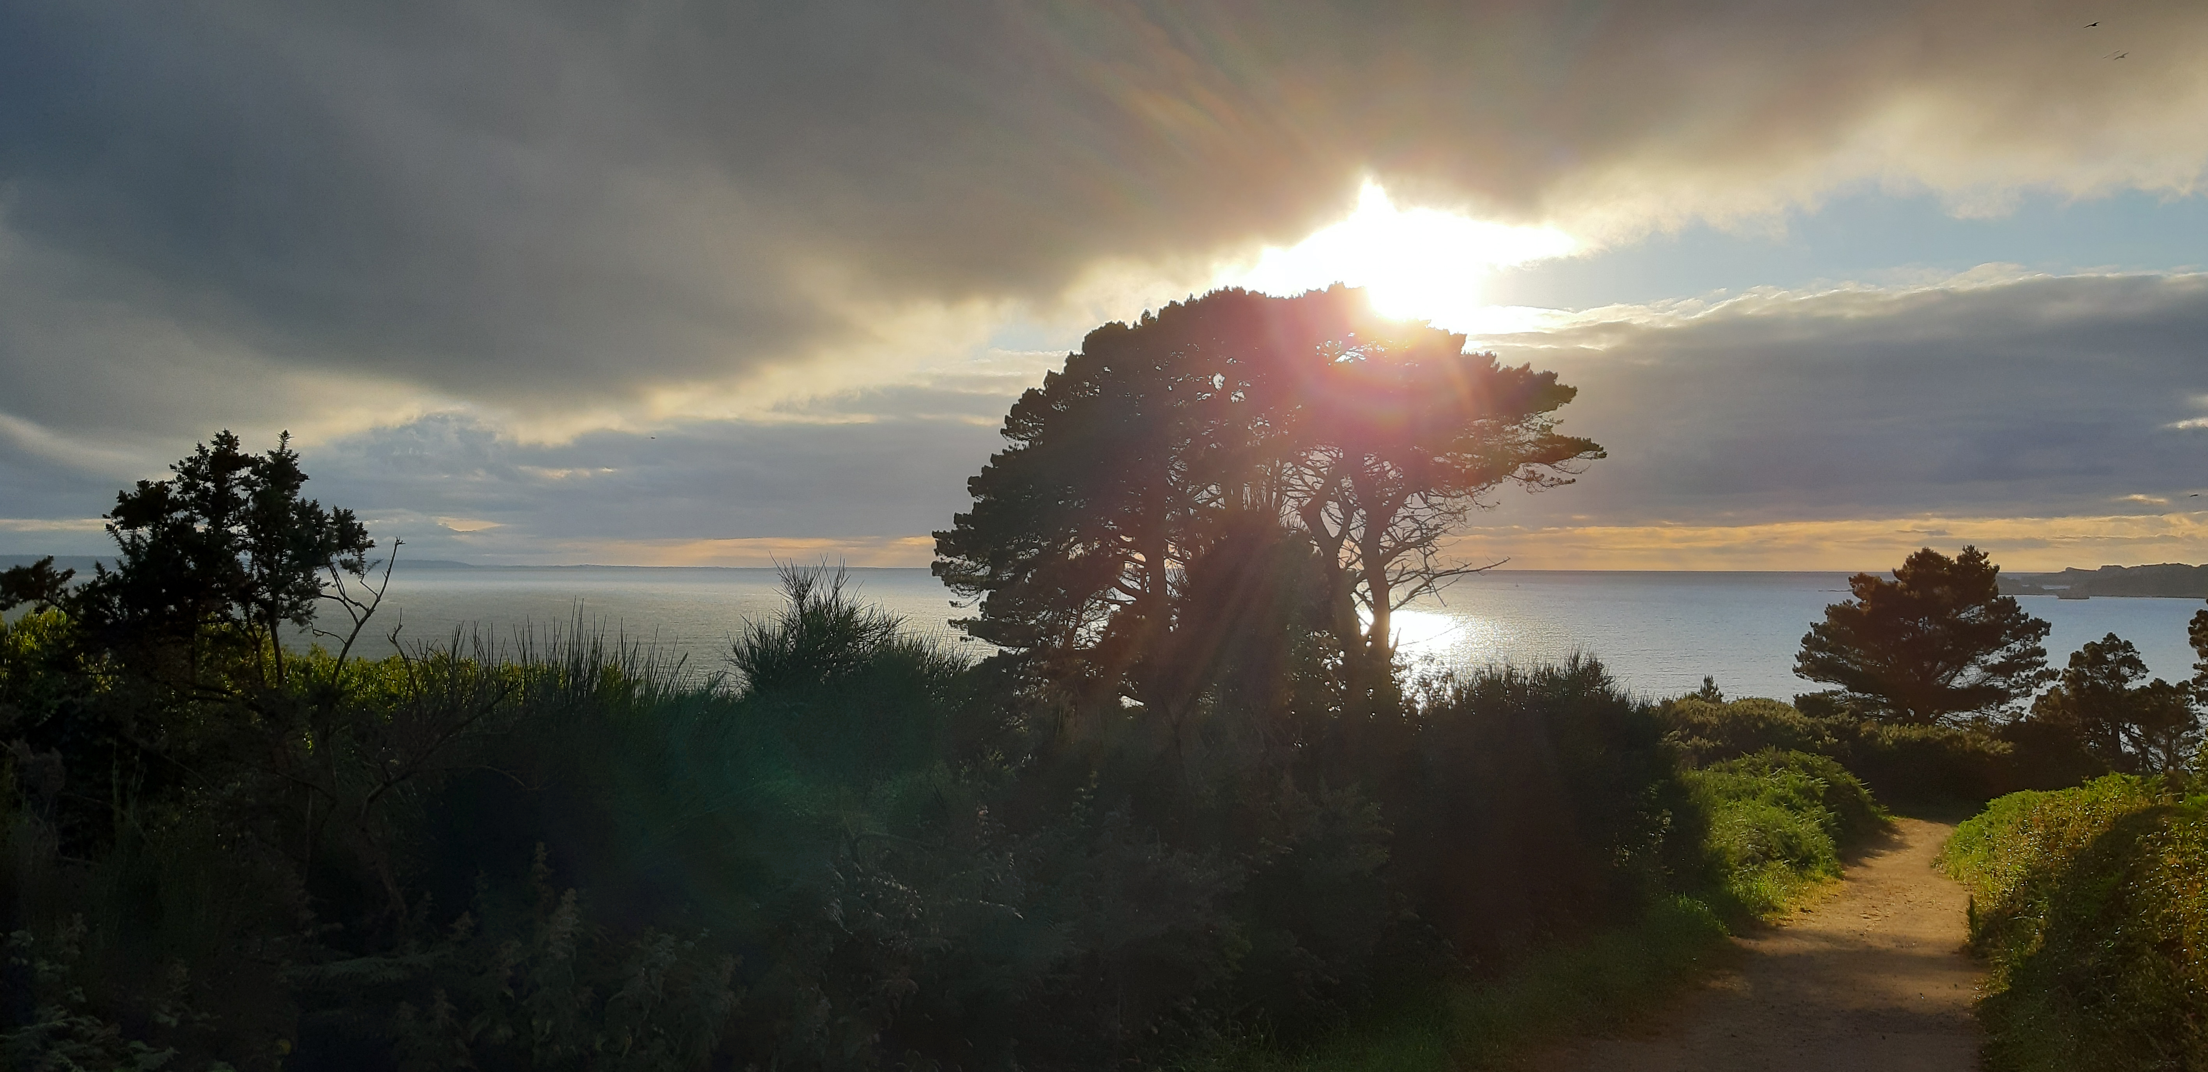
Zondag 21 januari 2024

Slide 2
Weten wie je bent in Christus
Zondag 21 januari 2024

Slide 3

Efeziërs 2:10
…. om in ons leven de goede werken te doen die God voor ons heeft bereid…
Efeziërs 3:10
opdat door de gemeente de rijkgeschakeerde wijsheid van GOD bekendgemaakt zou worden aan de overheden en de machten die in de hemelen zijn
Efeziërs 4:1
…leef op een manier die past bij mensen die door God zijn geroepen.
Efeziërs 4:13-14
…. Dan zijn we geestelijk volwassen, helemaal vol van Christus. Dan zijn we geen onvolwassen mensen meer die steeds van gedachten veranderen….

Slide 4
₁Van Paulus, door Gods wil apostel van Christus Jezus. Aan de heiligen in Efeze, aan de gelovigen die één zijn met Christus Jezus. …. ₄ In Christus immers heeft God, voordat de wereld gegrondvest werd, ons uitgekozen om heilig en zuiver voor Hem te staan, en vol liefde ₅heeft Hij ons naar zijn wil en verlangen voorbestemd om door Jezus Christus zijn kinderen te worden, ₆ tot eer van de grootheid van Gods genade, ons geschonken in zijn geliefde Zoon. ₇ In Hem zijn wij door zijn bloed verlost en zijn onze zonden vergeven, dankzij de rijke genade _{…. 12}dat wij, die reeds onze hoop op Christus gevestigd hebben, zouden bestaan tot eer van Gods grootheid. ₁₃In Hem bent ook u, toen u de boodschap van de waarheid hoorde, het evangelie van uw redding – in Hem bent u, toen u tot geloof kwam, gemerkt met het stempel van de heilige Geest, die ons beloofd is ₁₄als voorschot op onze erfenis, opdat allen die Hij zich heeft verworven verlost zullen worden, tot eer van Gods grootheid. …. ₁₈Moge uw hart verlicht worden, zodat u zult zien waarop u hopen mag nu Hij u geroepen heeft, hoe rijk de luister is van de erfenis die de heiligen van Hem ontvangen, ….
₅ heeft Hij ons, terwijl wij allen dood waren door onze zonden, samen met Christus levend gemaakt. Door genade bent u gered! ….₈Door die genade bent u nu immers gered, doordat u gelooft. Deze redding dankt u niet aan uzelf; ze is een geschenk van God ₉en geen gevolg van uw daden. Niemand kan zich er dus op laten voorstaan. ₁₀Want Hij is het die ons gemaakt heeft tot wat wij nu zijn: in Christus Jezus geschapen om de weg te gaan van de goede daden die God heeft voorbereid.₁₃Maar nu bent u, die eens ver weg was, in Christus Jezus dichtbij gekomen, door zijn bloed. ₁₈dankzij Hem hebben wij allen door één Geest toegang tot de Vader. ₁₉ Zo bent u dus geen vreemdelingen of gasten meer, maar burgers, net als de heiligen, en huisgenoten van God…
₆ ook mensen uit andere volken delen door hun eenheid met Christus Jezus in de erfenis, zij maken deel uit van hetzelfde lichaam en hebben ook deel aan de belofte, door middel van het evangelie. ₁₂ Door onze eenheid met Hem hebben wij vrijelijk toegang tot God; door ons geloof in Hem mogen wij daarop vertrouwen.

Slide 5
Je bent een heilige

Slide 6
Efeziërs 1:1
…. Aan de heiligen in Efeze, aan de gelovigen die één zijn met Christus Jezus.
Efeziërs 2:19
Zo bent u dan niet meer vreemdelingen en bijwoners, maar medeburgers van de heiligen en huisgenoten van God

Slide 7
Efeziërs 4:20
Maar jullie moeten helemaal anders zijn, want jullie hebben Christus leren kennen!
1 Petrus 2:9
Maar u bent een uitverkoren geslacht, een koninkrijk van priesters, een heilige natie, een volk dat God zich verworven heeft om de grote daden te verkondigen van Hem die u uit de duisternis heeft geroepen naar zijn wonderbaarlijke licht.

Slide 8
Je bent een kind van de Vader

Slide 9
Efeziërs 1:5
Daarom heeft hij ons uitgekozen om zijn kinderen te zijn.
Efeziërs 2:19
Zo bent u dan niet meer vreemdelingen en bijwoners, maar medeburgers van de heiligen en huisgenoten van God

Slide 10
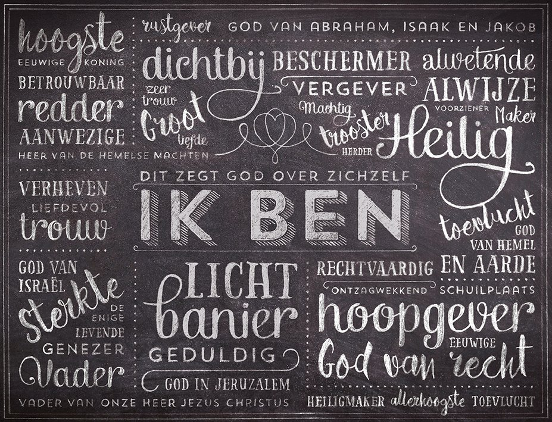

Slide 11
Je bent verzegeld met de Heilige Geest

Slide 12
Efeziërs 1:13
In Hem hebt ook u het woord van de waarheid gehoord, het evangelie van uw redding; in Hem bent u ook tot het geloof gekomen; u bent verzegeld met de beloofde Heilige Geest,

Slide 13
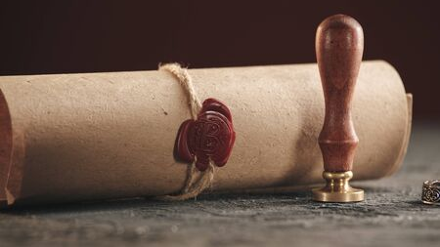

Slide 14
Efeziërs 2:8-10
Want door zijn genade zijn wij gered, door het geloof, en dat niet uit jullie zelf, maar het is een gave van GOD, niet uit de werken, opdat niemand zich daarop kan beroemen.
Want zijn schepping zijn wij, in Jezus Christus geschapen om goede werken te doen, die GOD vroeger al heeft voorbereid, opdat wij daarin zouden wandelen.

Slide 15
Onze identiteit is in Christus, door Zijn genade
heiligen
kinderen van de Vader
verzegeld met de Heilige Geest

